Slide 1

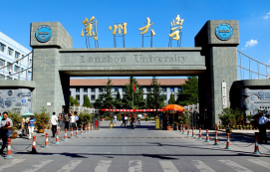
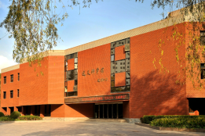
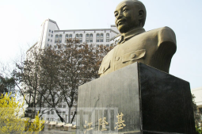
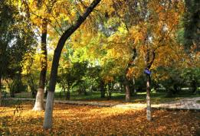
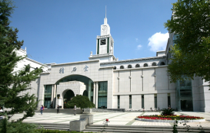
一种基于高密度连通区域
的聚类方法
——DBSCAN

Slide 2

DBSCAN 算法
DBSCAN算法概述
DBSCAN算法涉及的基本定义
DBSCAN算法原理
DBSCAN算法优缺点

Slide 3
DBSCAN算法概述
DBSCAN (Density-Based Spatial Clustering of Applications with Noise, 具有噪声的基于密度的聚类应用)。
通常，这类方法将簇看作是数据空间中被低密度区域分割开的稠密数据对象区域。
OPTICS是对DBSCAN的扩展。

Slide 4
DBSCAN算法概述
DBSCAN将簇定义为密度相连的点的最大集合。
DBSCAN能够把具有足够高密度的区域划分为簇，并且可在具有噪声的空间数据库中发现任意形状的聚类。

Slide 5
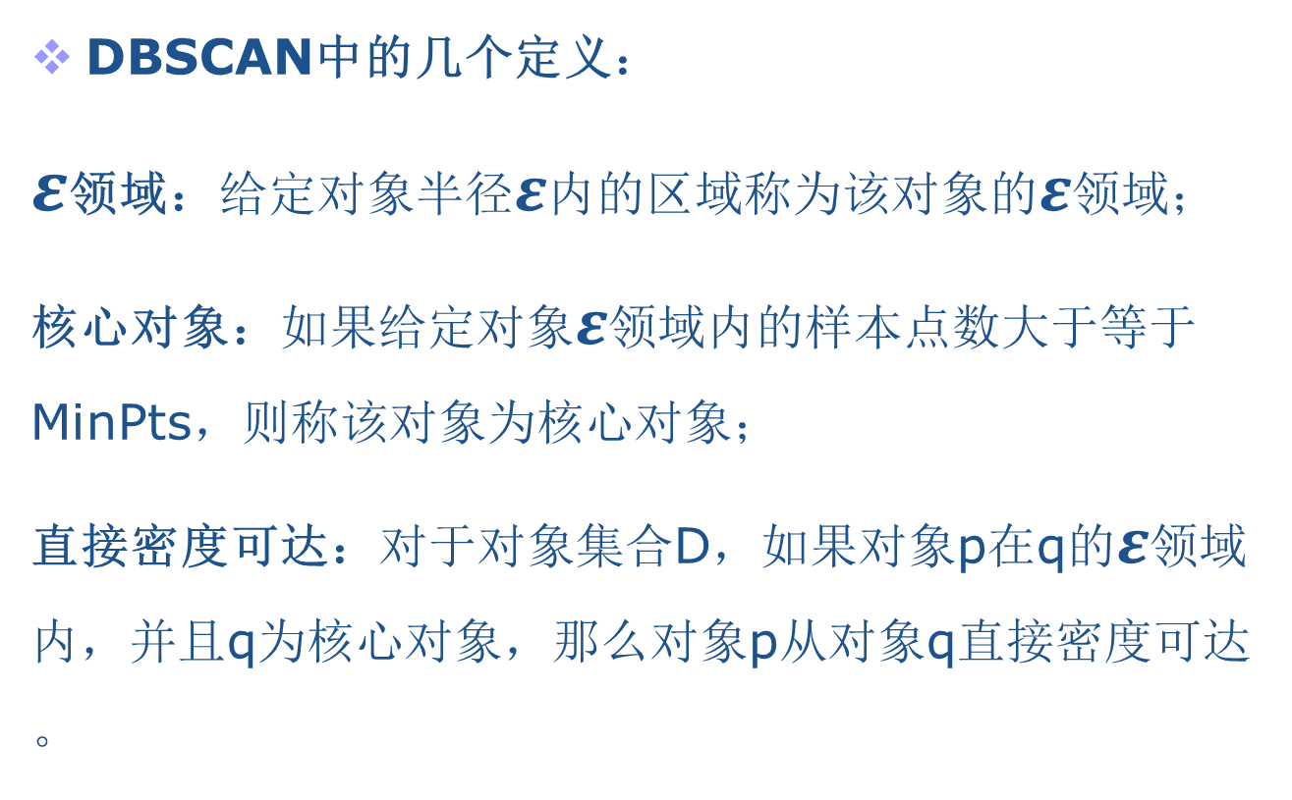
DBSCAN算法涉及的基本定义

Slide 6
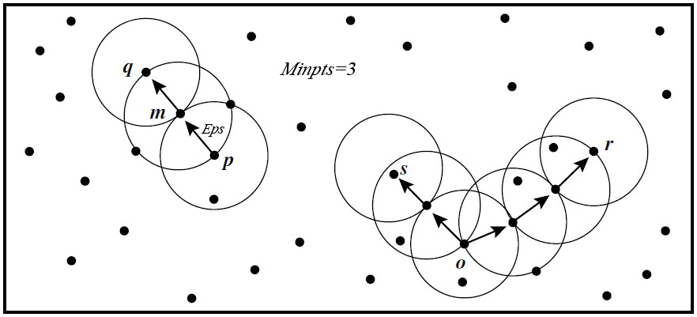
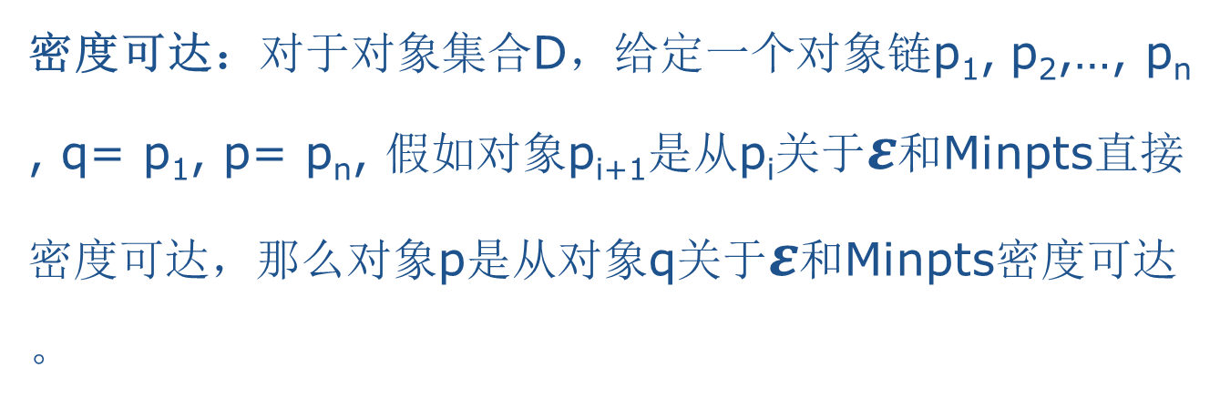
DBSCAN算法涉及的基本定义
注意：
密度可达是非对称的。
只有核心对象之间相互密度可达。

Slide 7
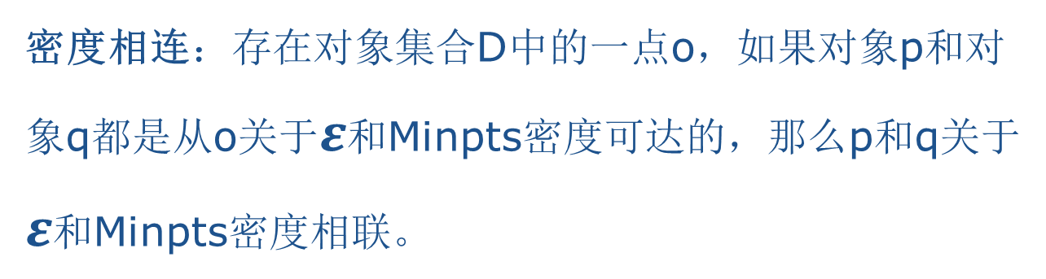
DBSCAN算法涉及的基本定义
注意：
密度相连是对称关系。

Slide 8
DBSCAN算法原理
DBSCAN算法——聚类过程
  基于密度的簇是基于密度可达性的密度相连的点的最大集合
  聚类过程
  (1)任选一未处理过的点p为种子点；
  (2)如果p为核心对象，则查找点p直接密度可达的点，将其中未标 记的点标记簇标号，并且将未处理的其它核心点加入种子列表；否则，转到(1)；
  (3) 将种子列表的点依次执行操作(2)直到列表为空，一个簇形成；
  (4) 重复(1)-(3)，直到没有点可以加到任何一个簇中，聚类完成，
  剩余的点为噪声点。

Slide 9
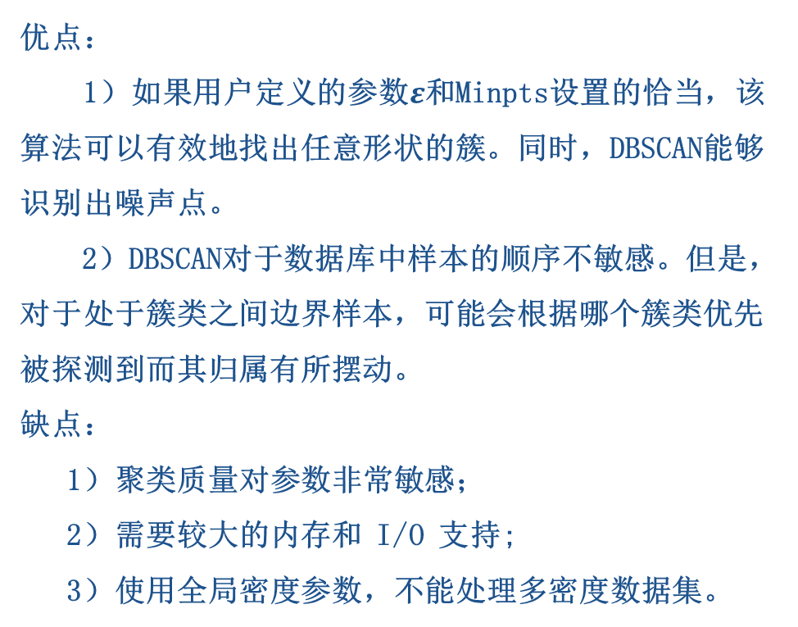
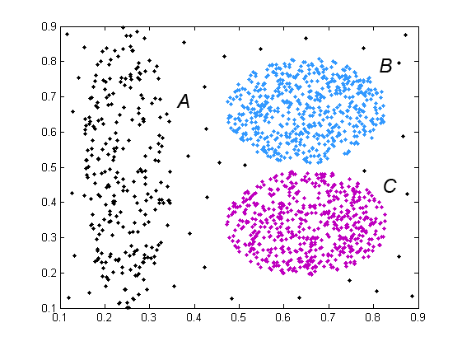
DBSCAN算法优缺点

Slide 10
Thank You !

